Slide 1
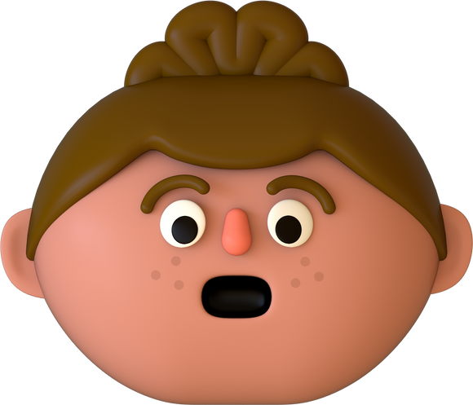

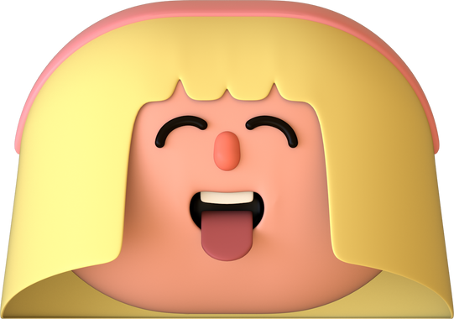
NHIỆT LIỆT CHÀO MỪNG
CÁC HỌC SINH TỚI
BUỔI HỌC HÔM NAY

Slide 2
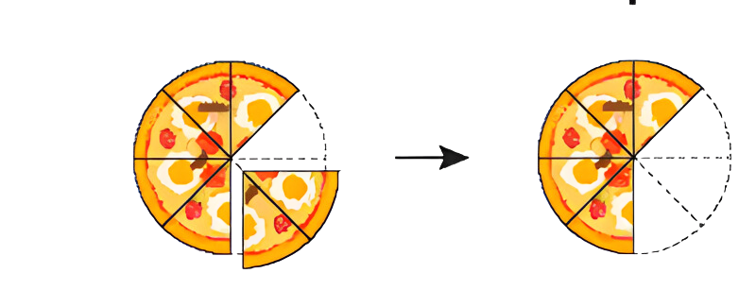
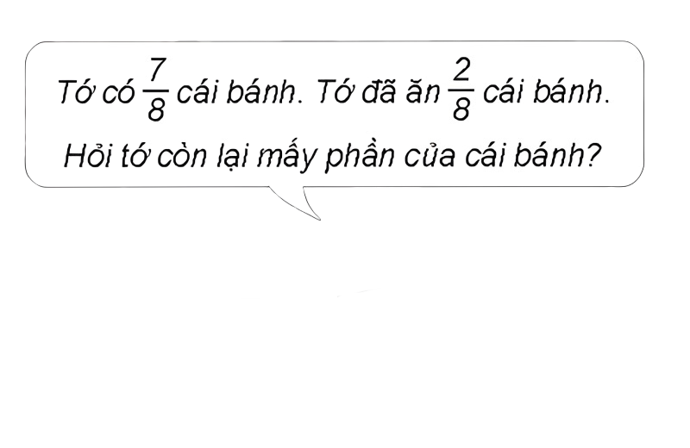
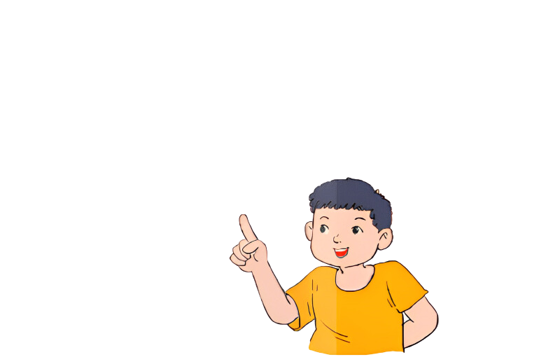
KHỞI ĐỘNG

Slide 3
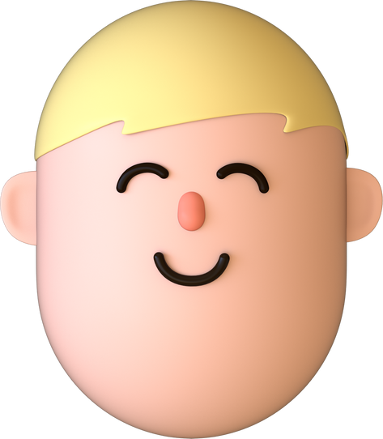

BÀI 61
PHÉP TRỪ PHÂN SỐ
TIẾT 1
TRỪ HAI PHÂN SỐ
CÓ CÙNG MẪU SỐ

Slide 4
7
8
2
8
–
7
8
2
8
7 – 2
8
5
8
–
=
=
Muốn trừ hai phân số cùng mẫu số, ta trừ tử số của phân số thứ nhất cho tử số của phân số thứ hai và giữ nguyên mẫu số.

Slide 5
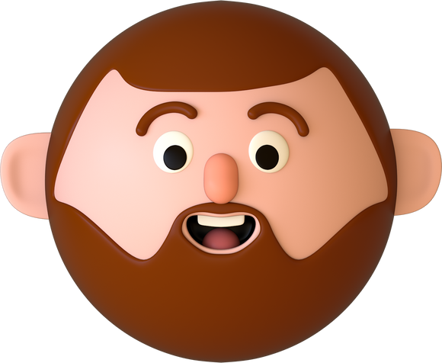
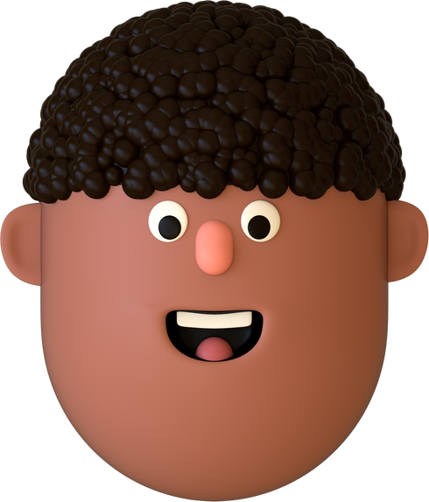
HOẠT ĐỘNG

Slide 6

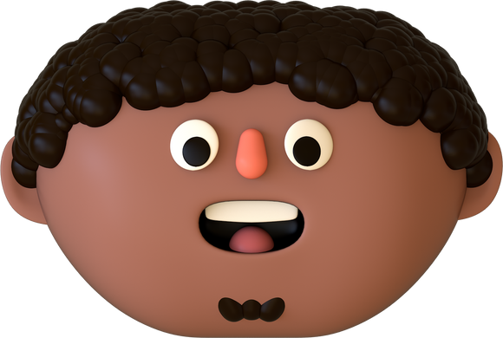
Bài tập 1 SGK – tr80
Tính.
9
11
3
11
9 – 3
11
6
11
a)
–
=
=
10
4
5
4
10 – 5
4
5
4
b)
–
=
=
22
15
8
15
22 – 8
15
14
15
c)
–
=
=

Slide 7
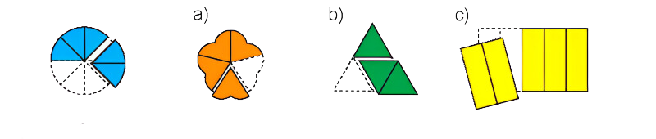
Bài tập 2 SGK – tr80
Viết phép tính thích hợp với mỗi hình (theo mẫu).
Mẫu:
5
8
2
8
3
8
4
5
1
5
3
5
3
4
2
4
1
4
5
5
2
5
3
5
–
=
–
=
–
=
–
=

Slide 8
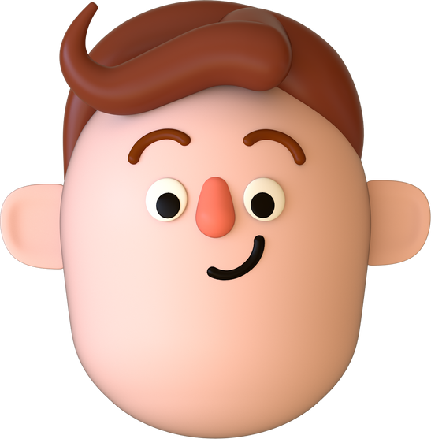
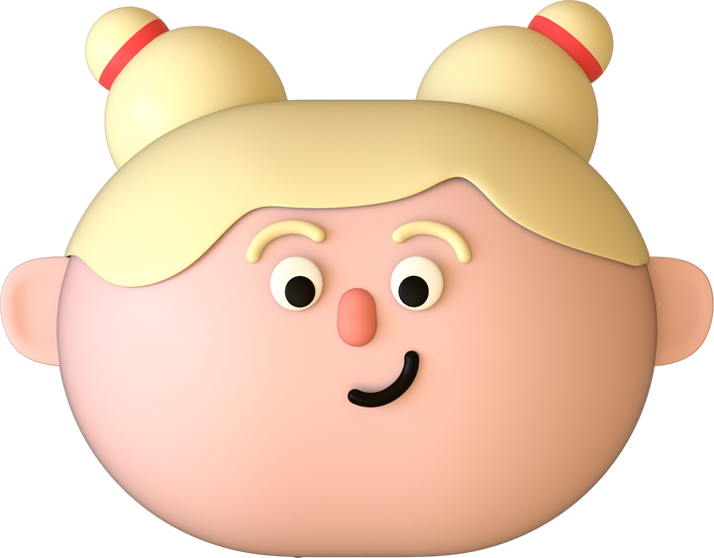
HOẠT ĐỘNG
VẬN DỤNG

Slide 9
TRÒ CHƠI
“Ai nhanh ai đúng”
Thự hiện các phép tính sau. Bạn nào có kết quả nhanh và đúng nhất sẽ được nhận một phần quà.
956
21
9
45
75
1
6
10
9
15
75
12
6
1
9
5
75
82
6
10
9
63
12
17
12
28
12
25
75
18
12
–
–
–
–
–
–
–
–
=
=
=
=

Slide 10
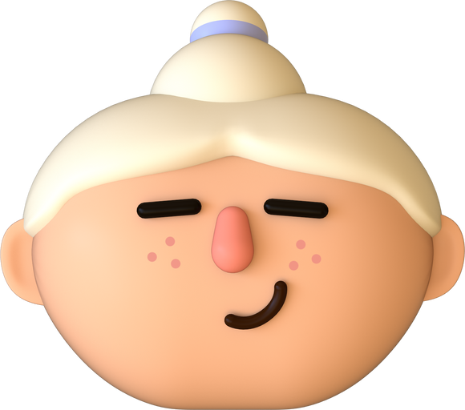

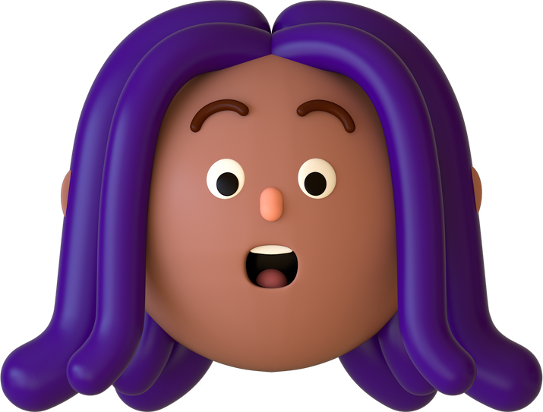
HƯỚNG DẪN VỀ NHÀ
Ôn tập
kiến thức đã học
Hoàn thành
bài tập trong SBT
Đọc và chuẩn
bị trước Tiết 2 – Luyện tập

Slide 11
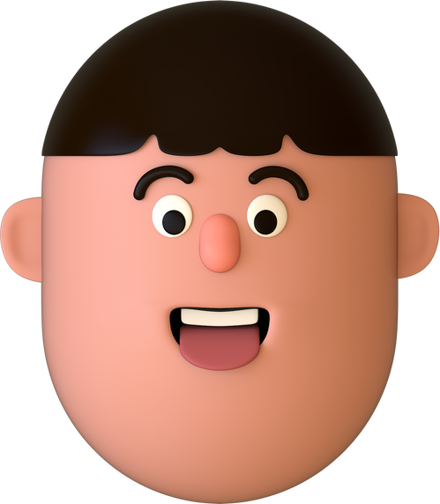
CẢM ƠN CÁC EM ĐÃ CHÚ Ý
LẮNG NGHE

Slide 12
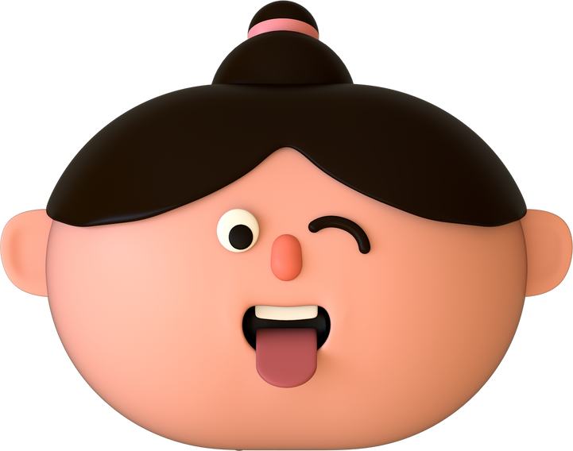

CHÀO ĐÓN CÁC EM TỚI BUỔI HỌC MỚI NGÀY HÔM NAY

Slide 13


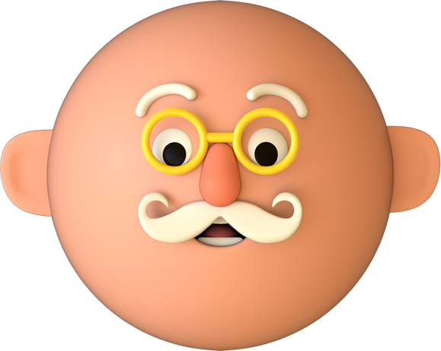
BÀI 61
PHÉP TRỪ PHÂN SỐ
TIẾT 2
TRỪ HAI PHÂN SỐ
KHÔNG CÙNG MẪU SỐ

Slide 14
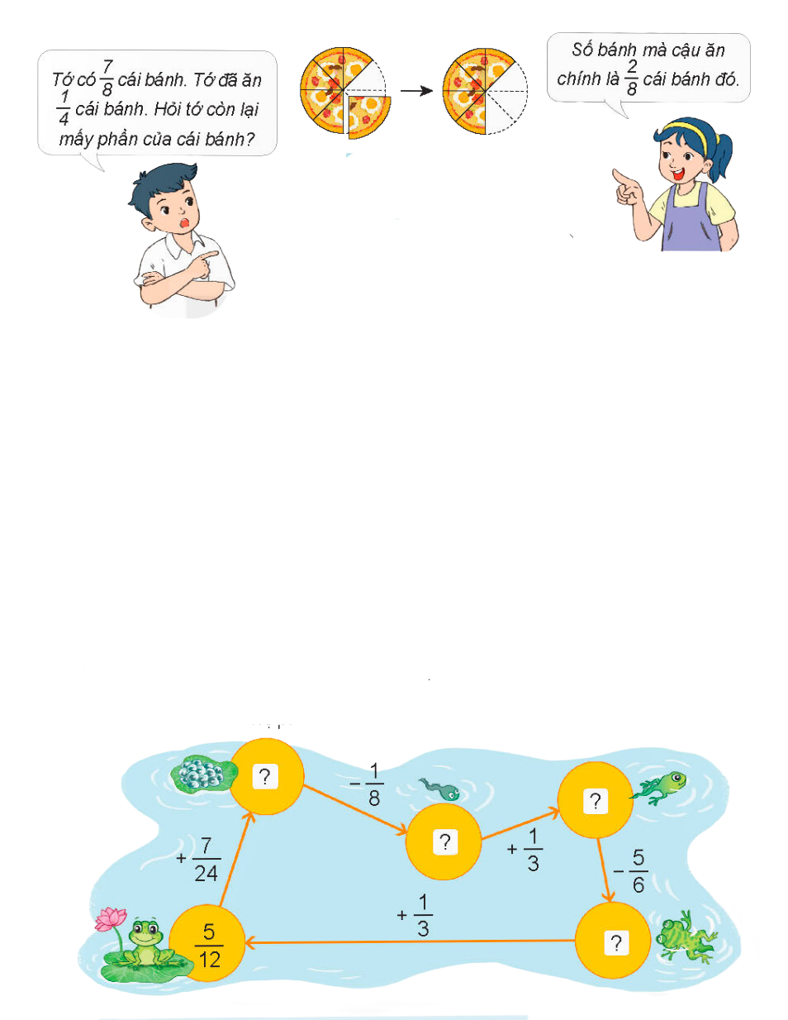

Slide 15
7
8
1
4
–
1
4
1 x 2
4 x 2
2
8
Quy đồng:
=
=
7
8
2
8
7 – 2
8
5
8
Vậy:
–
=
=
Muốn trừ hai phân số khác mẫu số, ta quy đồng mẫu số hai phân số rồi trừ hai phân số đó.

Slide 16
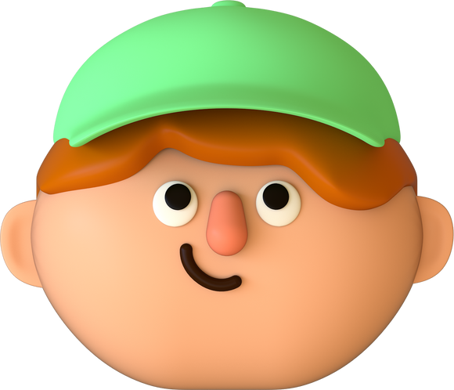
HOẠT ĐỘNG

Slide 17

Bài tập 1 SGK – tr81
Tính (theo mẫu).
1
2
5
12
6
12
5
12
6 – 5
12
1
12
Mẫu:
–
=
–
=
=
3
4
1
8
6
8
1
8
6 – 1
8
5
8
a)
–
=
–
=
=
2
6
5
18
6
18
5
18
6 – 5
18
1
18
b)
–
=
–
=
=
2
5
3
20
8
20
3
20
8 – 3
20
5
20
1
4
c)
–
=
–
=
=
=

Slide 18




Bài tập 2 SGK – tr81
Dế trũi có cái lá cỏ. Bạn ấy cho dế mèn cái lá cỏ đó. Hỏi dế trũi còn lại mấy phần của cái lá cỏ?
3
8
1
4

Slide 19

Bài tập 2 SGK – tr81
Bài giải
Số phần cái lá cỏ mà dễ trũi còn lại là:
3
8
1
4
3
8
2
8
1
8
(cái lá cỏ)
–
=
–
=
1
8
Đáp số: cái lá cỏ.

Slide 20
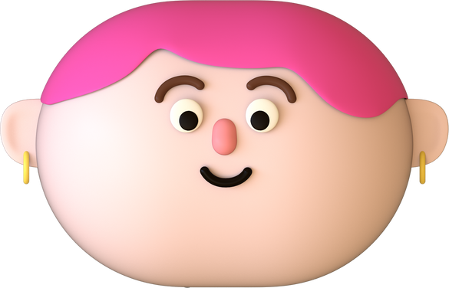
HOẠT ĐỘNG
VẬN DỤNG

Slide 21








Bài tập 3 SGK – tr81
Tìm phân số thích hợp.
17
24
1
8
?
–
11
12
?
7
12
7
24
?
1
3
+
+
5
6
–
1
3
5
12
+
1
12
?

Slide 22
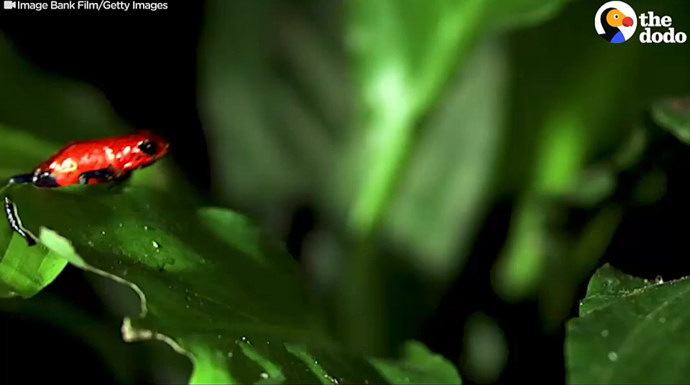

Slide 23

HƯỚNG DẪN VỀ NHÀ
Ôn tập
kiến thức đã học
Hoàn thành
bài tập trong SBT
Đọc và chuẩn
bị trước Tiết 3 – Luyện tập

Slide 24

XIN CHÀO TẠM BIỆT
VÀ HẸN GẶP LẠI

Slide 25
CHÀO MỪNG CÁC EM TỚI TIẾT HỌC MỚI
NGÀY HÔM NAY

Slide 26
BÀI 61
PHÉP TRỪ PHÂN SỐ
TIẾT 3
LUYỆN TẬP

Slide 27
HOẠT ĐỘNG

Slide 28
Bài tập 1 SGK – tr82
Tính.
1
2
1
6
3
6
1
6
3 – 1
6
2
6
1
3
a)
–
=
–
=
=
=
3
4
5
8
6
8
5
8
6 – 5
8
1
8
b)
–
=
–
=
=
7
10
2
5
7
10
4
10
7 – 4
10
3
10
c)
–
=
–
=
=
7
12
1
3
7
12
4
12
7 – 4
12
3
12
1
4
d)
–
=
–
=
=
=

Slide 29
Bài tập 2 SGK – tr82
Rút gọn rồi tính.
2
3
2
6
2
3
1
3
2 – 1
3
1
3
a)
–
=
–
=
=
5
6
3
18
5
6
1
6
5 – 1
6
4
6
2
3
b)
–
=
–
=
=
=
8
14
2
7
4
7
2
7
4 – 2
7
2
7
c)
–
=
–
=
=
12
20
2
5
3
5
2
5
3 – 2
5
1
5
d)
–
=
–
=
=

Slide 30

Bài tập 3 SGK – tr82
Sợi dây hay cây gậy dài hơn và dài hơn bao nhiêu mét?
3
4
m
5
12
m
a) Cây gậy dài hơn sợi dây:
3
4
5
12
9
12
5
12
9 – 5
12
4
12
1
3
–
=
–
=
=
=
(m)

Slide 31

Bài tập 3 SGK – tr82
Sợi dây hay cây gậy dài hơn và dài hơn bao nhiêu mét?
6
5
17
10
m
m
b) Sợi dây dài hơn cây gậy:
17
10
6
5
17
10
12
10
17 – 12
12
5
10
1
2
–
=
–
=
=
=
(m)

Slide 32
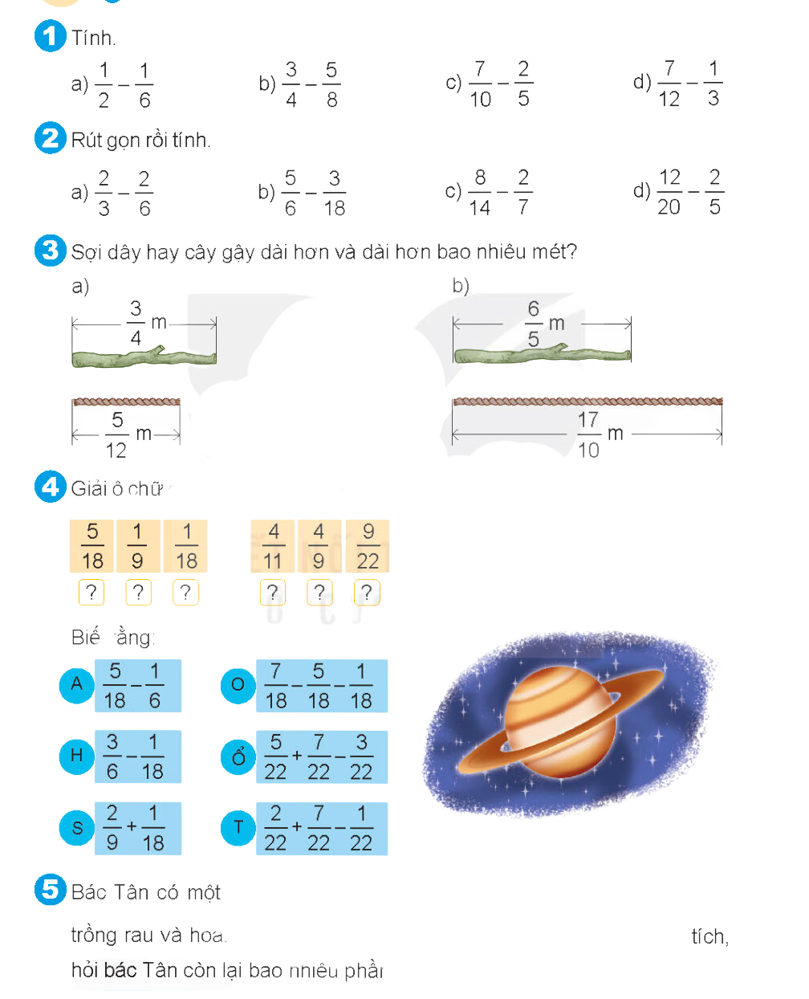
Bài tập 4 SGK – tr82
Giải ô chữ dưới đây.
5
18
1
9
1
18
4
11
4
9
9
22
?
?
?
?
?
?
S
A
O
T
H
Ổ
5
18
1
6
3
6
1
18
2
9
1
18
A
–
H
–
S
+
7
18
5
18
1
18
5
22
7
22
2
22
2
22
7
22
1
22
O
–
–
Ổ
+
–
T
+
–
Notes:
Bấm vào ô chữ tròn màu xanh bất kỳ . khi bấm vào ô tròn xanh sẽ tự di chuyển đến vị trí ô vuông tương ứng. (Có thể tính lần lượt theo hàng ngàng hoặc hàng dọc)

Slide 33
HOẠT ĐỘNG
VẬN DỤNG

Slide 34



Bài tập 5 SGK – tr82
Bác Tân có một mảnh đất. Bác đã sử dụng diện tích mảnh đất để trồng rau và hoa. Biết phần được dùng để trồng rau chiếm diện tích. Hỏi bác Tân còn lại bao nhiêu phần diện tích để trồng hoa?”
7
12
1
3

Slide 35

Bài tập 5 SGK – tr82
Bài giải
Số phần diện tích mảnh đất mà bác Tân dùng để trồng hoa là:
7
12
1
3
3
12
1
4
(diện tích)
–
=
=
1
4
Đáp số: diện tích mảnh đất.

Slide 36
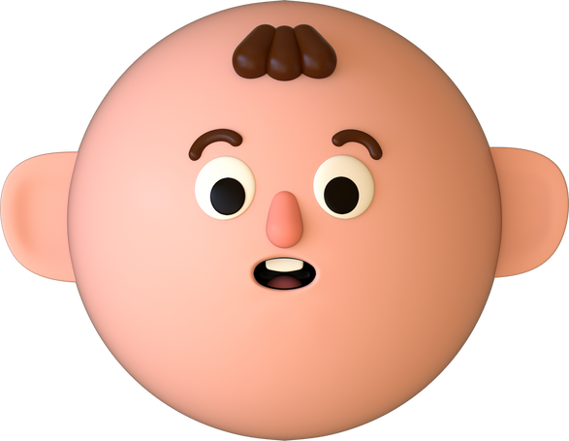
HƯỚNG DẪN VỀ NHÀ
Ôn tập
kiến thức đã học
Hoàn thành
bài tập trong SBT
Đọc và chuẩn
bị trước Bài 62 – Luyện tập chung

Slide 37
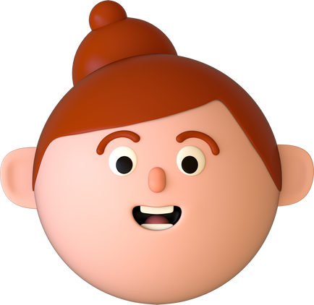
CẢM ƠN CÁC EM ĐÃ LẮNG NGHE
HẸN GẶP LẠI

